Slide 1
Orthographe :
mémorisation ²de$ mot$ 3
(²échelle Duboi$-Buysse ²actualisée,
²échelon 6)

Slide 2

Echelle DB actualisée
Echelon 6
²lait
lait
Notes:
Lire le mot
L’épeler en le regardant
Regarder le dessin d’aide, le décrire, le mémoriser
L’épeler sans le regarder
L’écrire sur l’ardoise

Slide 3

Echelle DB actualisée
Echelon 6
²chocolat
chocolat
Notes:
Lire le mot
L’épeler en le regardant
Regarder le dessin d’aide, le décrire, le mémoriser
L’épeler sans le regarder
L’écrire sur l’ardoise

Slide 4
Echelle DB actualisée
Echelon 6
²sucre
sucre
Notes:
Lire le mot
L’épeler en le regardant
L’épeler sans le regarder
L’écrire sur l’ardoise

Slide 5
Echelle DB actualisée
Echelon 6
²tartine
tartine
Notes:
Lire le mot
L’épeler en le regardant
L’épeler sans le regarder
L’écrire sur l’ardoise

Slide 6
Echelle DB actualisée
Echelon 6
²confiture
confiture
Notes:
Lire le mot
L’épeler en le regardant
L’épeler sans le regarder
L’écrire sur l’ardoise

Slide 7
Echelle DB actualisée
Echelon 6
²soupe
soupe
Notes:
Lire le mot
L’épeler en le regardant
L’épeler sans le regarder
L’écrire sur l’ardoise

Slide 8

Echelle DB actualisée
Echelon 6
²pomme
pomme
Notes:
Lire le mot
L’épeler en le regardant
Regarder le dessin d’aide, le décrire, le mémoriser
L’épeler sans le regarder
L’écrire sur l’ardoise

Slide 9
Echelle DB actualisée
Echelon 6
²poire
poire
Notes:
Lire le mot
L’épeler en le regardant
L’épeler sans le regarder
L’écrire sur l’ardoise

Slide 10
Echelle DB actualisée
Echelon 6
²café
café
Notes:
Lire le mot
L’épeler en le regardant
L’épeler sans le regarder
L’écrire sur l’ardoise

Slide 11
Echelle DB actualisée
Echelon 6
²bouche
bouche
Notes:
Lire le mot
L’épeler en le regardant
L’épeler sans le regarder
L’écrire sur l’ardoise

Slide 12
Echelle DB actualisée
Echelon 6
²poule
poule
Notes:
Lire le mot
L’épeler en le regardant
L’épeler sans le regarder
L’écrire sur l’ardoise

Slide 13

Echelle DB actualisée
Echelon 6
marché
marché
Notes:
Lire le mot
L’épeler en le regardant
Regarder le dessin d’aide, le décrire, le mémoriser
L’épeler sans le regarder
L’écrire sur l’ardoise

Slide 14
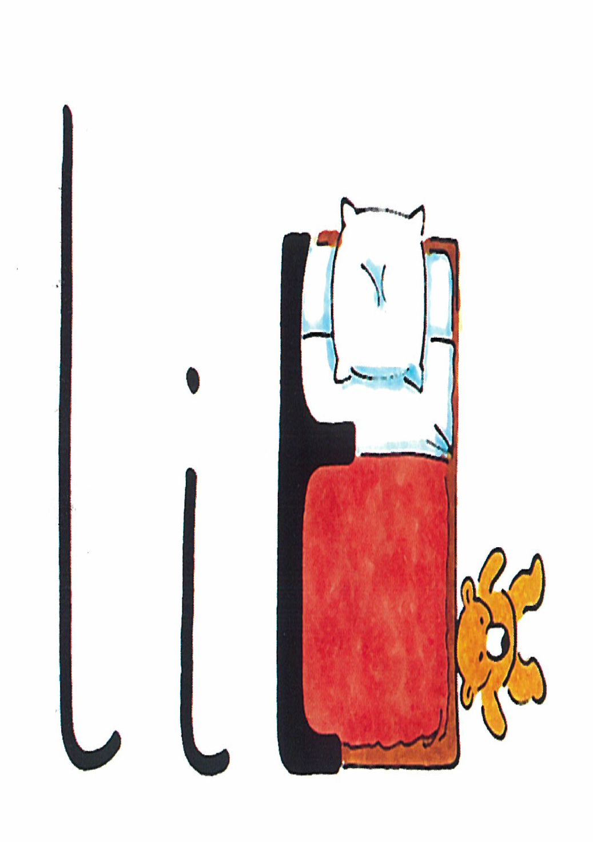
Echelle DB actualisée
Echelon 4
²lit
lit
Notes:
Lire le mot
L’épeler en le regardant
Regarder le dessin d’aide, le décrire, le mémoriser
L’épeler sans le regarder
L’écrire sur l’ardoise

Slide 15
Echelle DB actualisée
Echelon 6
²lundi
lundi
Notes:
Lire le mot
L’épeler en le regardant
L’épeler sans le regarder
L’écrire sur l’ardoise

Slide 16
Echelle DB actualisée
Echelon 6
mardi
mardi
Notes:
Lire le mot
L’épeler en le regardant
L’épeler sans le regarder
L’écrire sur l’ardoise

Slide 17
Echelle DB actualisée
Echelon 6
mercredi
mercredi
Notes:
Lire le mot
L’épeler en le regardant
L’épeler sans le regarder
L’écrire sur l’ardoise

Slide 18
Echelle DB actualisée
Echelon 6
²jeudi
jeudi
Notes:
Lire le mot
L’épeler en le regardant
L’épeler sans le regarder
L’écrire sur l’ardoise

Slide 19
Echelle DB actualisée
Echelon 6
vendredi
vendredi
Notes:
Lire le mot
L’épeler en le regardant
L’épeler sans le regarder
L’écrire sur l’ardoise

Slide 20
Echelle DB actualisée
Echelon 6
²samedi
samedi
Notes:
Lire le mot
L’épeler en le regardant
L’épeler sans le regarder
L’écrire sur l’ardoise

Slide 21
Echelle DB actualisée
Echelon 6
²dimanche
dimanche
Notes:
Lire le mot
L’épeler en le regardant
L’épeler sans le regarder
L’écrire sur l’ardoise

Slide 22
Echelle DB actualisée
Echelon 6
²j’²ai
j’ai
Notes:
Lire le mot
L’épeler en le regardant
L’épeler sans le regarder
L’écrire sur l’ardoise

Slide 23
Echelle DB actualisée
Echelon 6
²je ²sui$
je suis
Notes:
Lire le mot
L’épeler en le regardant
L’épeler sans le regarder
L’écrire sur l’ardoise

Slide 24
Echelle DB actualisée
Echelon 6
²je ²sui$ ²allé
²allée
je suis allé
allée
Notes:
Lire le mot
L’épeler en le regardant
L’épeler sans le regarder
L’écrire sur l’ardoise

Slide 25

Echelle DB actualisée
Echelon 6
²il ²est
il est
Notes:
Lire le mot
L’épeler en le regardant
L’épeler sans le regarder
L’écrire sur l’ardoise

Slide 26
Echelle DB actualisée
Echelon 6
²il ²y ²a
il y a
Notes:
Lire le mot
L’épeler en le regardant
L’épeler sans le regarder
L’écrire sur l’ardoise

Slide 27
Echelle DB actualisée
Echelon 6
²il ²y ²avait
il y avait
Notes:
Lire le mot
L’épeler en le regardant
L’épeler sans le regarder
L’écrire sur l’ardoise

